Slide 1

性別平等宣導
黃立仁
2022.3.22

Slide 2
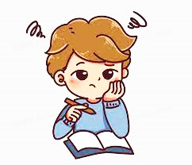
等一下會有很多問題，
請你想一想，按照你自己的判斷來回答。

Slide 3
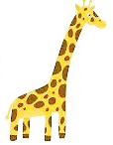

示範題1
請問哪一種動物是鳥類?
長頸鹿
孔雀

Slide 4


示範題2
請問哪一個食物是素食?
牛排
蘋果

Slide 5
身體界線停看聽
第一大題

Slide 6
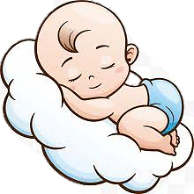
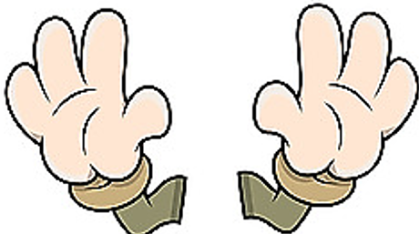
第1題
哪一個身體部位是任何人都不可以看、不可以摸的「隱私處」?
臀部
手

Slide 7
第1題
哪一個身體部位是任何人都不可以看、不可以摸的「隱私處」?
「手」並不是你的隱私處，你可以和別人握手。

Slide 8
第1題
哪一個身體部位是任何人都不可以看、不可以摸的「隱私處」?
「臀部」是你的隱私處，任何人都不可以看、不可以摸喔!

Slide 9

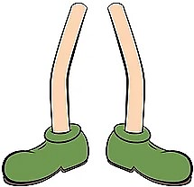
第2題
請問哪一個身體部位是任何人都不可以看、不可以摸的「隱私處」?
胸部
腳

Slide 10
第2題
請問哪一個身體部位是任何人都不可以看、不可以摸的「隱私處」?
「腳」並不是隱私處，你可以和朋友玩兩人三腳。

Slide 11
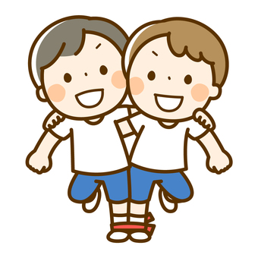

Slide 12
第2題
請問哪一個身體部位是任何人都不可以看、不可以摸的「隱私處」?
「胸部」是你的隱私處，任何人都不可以看、不可以摸喔!

Slide 13
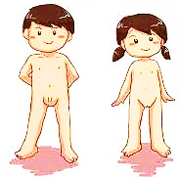
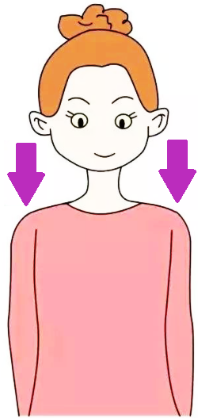
第3題
哪一個身體部位是任何人都不可以看、不可以摸的「隱私處」?
生殖器官
肩膀

Slide 14
第3題
哪一個身體部位是任何人都不可以看、不可以摸的「隱私處」?
「肩膀」並不是你的隱私處，如果你和朋友都同意，你可以和朋友勾間搭背。
肩膀

Slide 15
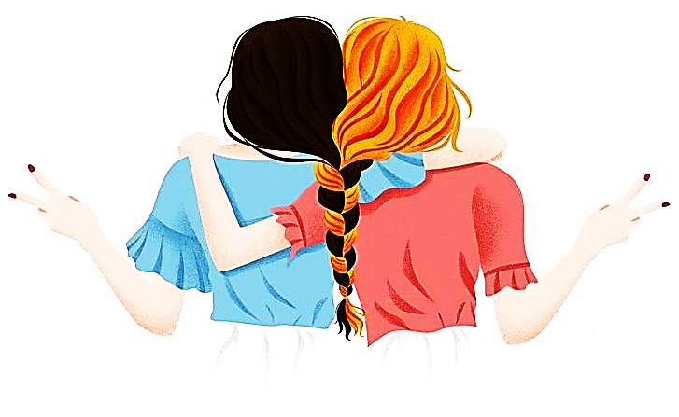

Slide 16
第3題
哪一個身體部位是任何人都不可以看、不可以摸的「隱私處」?
生殖器官
「生殖器官」是你的隱私處，任何人都不可以、看不可以摸喔!

Slide 18
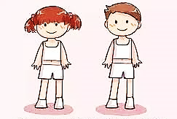

Slide 19
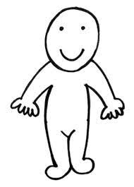
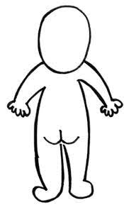
複習一下：
身體各部位的隱私處
每個人都有隱私處。
我的隱私處不論任何人都不可以看、不可以摸喔!

Slide 20
身體界線停看聽
第二大題

Slide 21
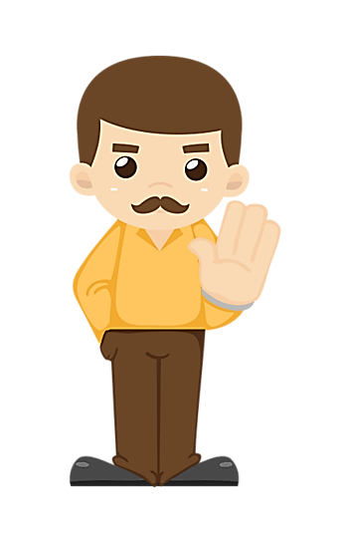
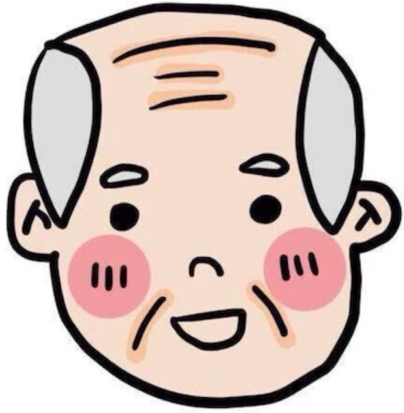
第4題
請問誰可以摸你的「手」呢?
鄰居叔叔
爺爺

Slide 22
第4題
請問誰可以摸你的「手」呢?
鄰居叔叔是陌生人，
不可以摸你的手喔!
鄰居叔叔

Slide 23
第4題
請問誰可以摸你的「手」呢?
爺爺是你的家人，可以摸你的手。
爺爺

Slide 24

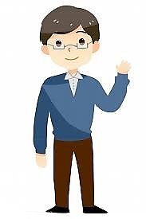
第5題
請問誰可以摸你的「肩膀」呢?
加油站阿伯
爸爸

Slide 25
第5題
請問誰可以摸你的「肩膀」呢?
加油站阿伯
加油站阿伯是「陌生人」，不可以摸你的肩膀喔!

Slide 26
第5題
請問誰可以摸你的「肩膀」呢?
爸爸是你的「家人」，可以摸你的肩膀。
爸爸

Slide 27

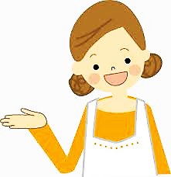
第6題
搭公車的時候，請問你可以和誰靠在一起呢?
不認識的大嬸
媽媽

Slide 28
第6題
搭公車的時候，請問你可以和誰靠在一起呢?
不認識的大嬸
不認識的大嬸，其實就是「陌生人」。不要和陌生人、不認識的人靠在一起。

Slide 29
第6題
搭公車的時候，請問你可以和誰靠在一起呢?
媽媽是親人，你可以和媽媽靠在一起。
媽媽

Slide 30

第7題
請問誰可以摸你的臀部?
便利商店店員哥哥
媽媽

Slide 31
第7題
請問誰可以摸你的臀部?
便利商店店員哥哥
便利商店店員哥哥是陌生人，而且臀部是「私密處」，他不可以摸你的臀部。

Slide 32
第7題
請問誰可以摸你的臀部?
媽媽是你的「家人」，
但是臀部是「私密處」，媽媽不可以摸你的臀部。
媽媽

Slide 33
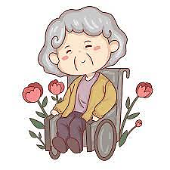

第8題
請問誰可以摸你的胸部?
朋友
奶奶

Slide 34
第8題
請問誰可以摸你的胸部?
朋友是你
「認識的人」，但「胸部」是私密處，朋友不可以摸你的胸部。
朋友

Slide 35
第8題
請問誰可以摸你的胸部?
奶奶是你的「家人」，
但胸部是
「私密處」，所以奶奶不可以摸你的胸部。
奶奶

Slide 36

第9題
請問你可以給誰看你的生殖器?
超級好朋友
媽媽

Slide 37
第9題
請問你可以給誰看你的生殖器?
超級好朋友是「認識的熟人」，但是生殖器是「私密處」，
你不可以給好朋友看你的生殖器。
超級好朋友

Slide 38
第9題
請問你可以給誰看你的生殖器?
媽媽是自己「家人」，
但是生殖器是「私密處」，所以你不可以給媽媽看你的生殖器。
媽媽

Slide 39
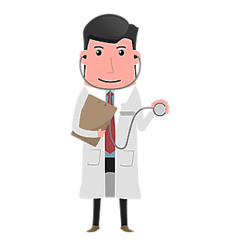

第10題
請問誰可以摸你的胸部?
正在幫你看病的醫生
沒在幫你看病的醫生

Slide 40
第10題
請問誰可以摸你的胸部?
沒有在幫你看病的醫生是一個「陌生人」，而且胸部是「私密處」，所以不可以摸你的胸部。
沒在幫你看病的醫生

Slide 41
第10題
請問誰可以摸你的胸部?
正在幫你看病的醫生是「醫療人員」，胸部雖然是「私密處」，但給醫生做檢查時，可以給醫生看看，醫生才知道你生了什麼病。
正在幫你看病的醫生

Slide 42
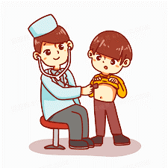
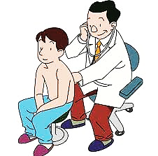

Slide 43
第10題
請問誰可以摸你的生殖器?
爸爸
媽媽

Slide 44
第10題
請問誰可以摸你的生殖器?
不論爸爸媽媽都是「家人」，但生殖器是「私密處」，爸爸媽媽都不可以摸你的生殖器。
爸爸
媽媽

Slide 45
身體界線停看聽
第三大題

Slide 46


第11題
小文是男生、小華是女生。所以，小文的身體可以被摸的地方比小華多?

Slide 47
第11題
小文是男生、小華是女生。所以，小文的身體可以被摸的地方比小華多?
男生和女生胸部、臀部、生殖器都是「私密處」，
不可以給任何人摸。
答案是一樣多。

Slide 48
第12題
我的私密處不能讓別人看、讓別人摸，是因為要學會保護自己，避免遇到有人性騷擾。

Slide 49
第12題
我的私密處不能讓別人看、讓別人摸，是因為要學會保護自己，避免遇到有人性騷擾。
雖然這樣的人不多，但社會上有一些人會性騷擾別人。
每個人都應該學會保護自己、避免發生危險。

Slide 50
第13題
小明如果想摸或想看我的私密處，我不能給他看。但反過來說，我很想要叫小明來看、來摸我的私密處，而且我沒有經過他的同意就給他看給他摸了，我可不可以這麼做呢?

Slide 51
私密處是一個只有自己可以看、可以摸的身體部位。
當別人末經同意要看要摸的時候，他是在對你性騷擾。
但反過來說，
你未經同意就給別人看、或給別人摸，就很可能變成你在性騷擾別人喔!

Slide 52
第14題
我很想要叫小明來看、來摸我的私密處。我詢問小明，小明也同意要來看、來摸我的私密處，我可不可以這麼做呢?

Slide 53
國家擔心未成年人沒有能力保護自己，所以法律規定不行。因為你這麼做，可能導致你被性騷擾、或是你性騷擾別人。

Slide 54
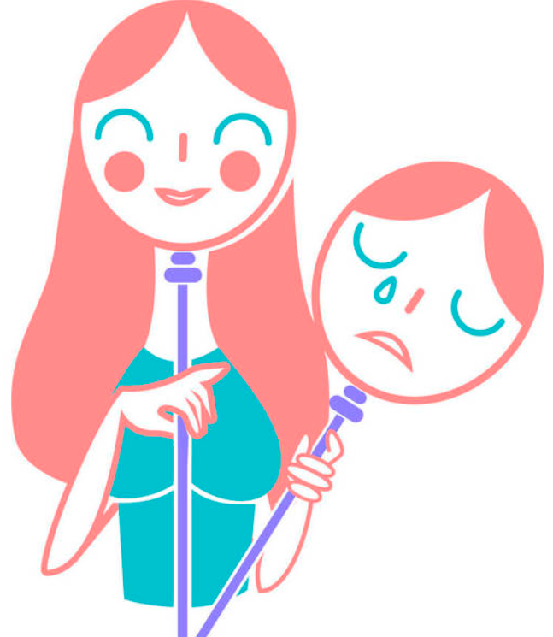
明明對方也答應為什麼還會對對方性騷擾呢?
因為，有些人心理不一定真的願意，他可能是害羞、可能是不知道怎麼拒絕、有些人是怕說「不」傷感情。即便是這種情況，你也還是對他性騷擾。

Slide 55
複習一下：
身體各部位的隱私處
每個人都有隱私處。
我的隱私處不論任何人都不可以看、不可以摸喔!

Slide 56
小測驗

Slide 57
性別平等宣導
Thank you!

